Slide 1
Онлайн-школа программирования Х
Big Data
Анализ данных

Slide 2
СRM система: данные
Calls
Cодержит информацию о звонках, включая данные о времени, продолжительности и результатах каждого звонка. Позволяет отслеживать активность менеджеров по работе с клиентами и аналищировать эффективность телефонных комуникаций
Сontacts
Содержит данные о клиентах, имена владельцев сделок, время создания и время последнего изменения контакта. Помогает отслеживать историю взаимодействий и изменения в статусе контактов, что является основой для управления взаимоотношения с контактами
Deals
Содержит информацию о сделках, включая данные о стадиях сделки, владельцах сделок, типах оплаты и суммах предложений. Анализ данных из этой таблицы помогает оценить эффективность отделов продаж и успешность различных продуктов и услуг
Spend
Представляет собой данные о расходах на маркетинговые и рекламные кампании, включая суммы затрат. Позволяет анализировать рентабельность инвестиций в маркетинг и определять наиболее эффективные каналы продвижения

Slide 3
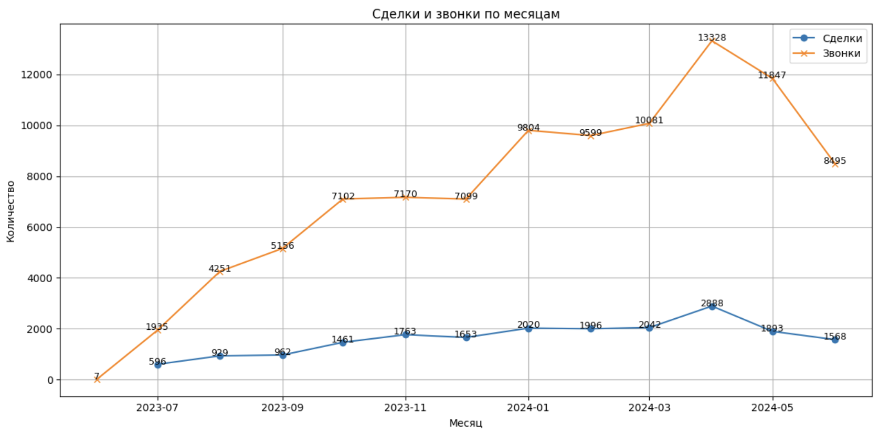
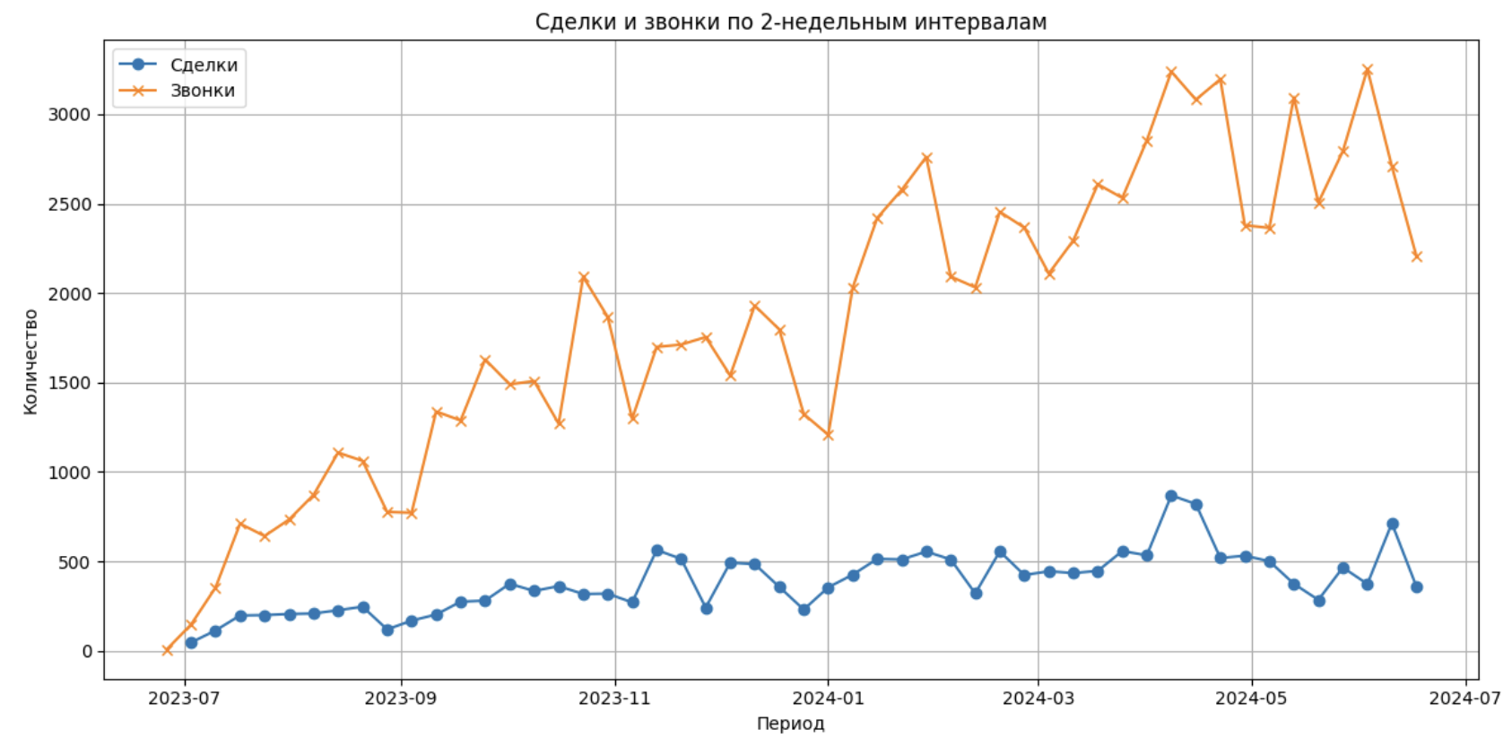
Анализ временных рядов

Slide 4
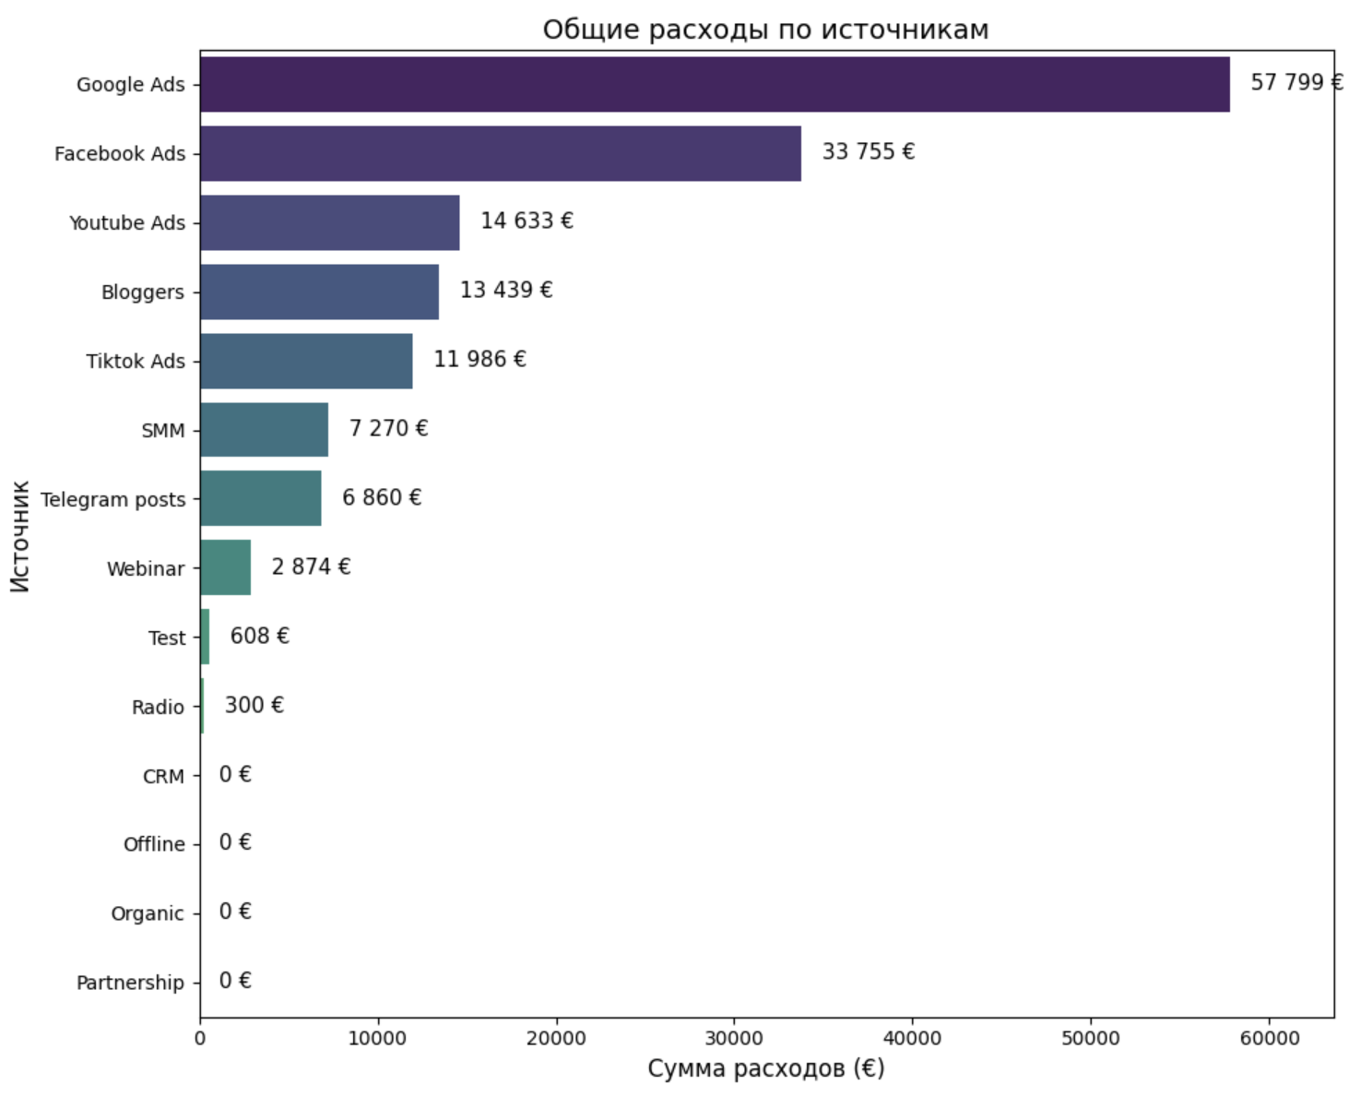
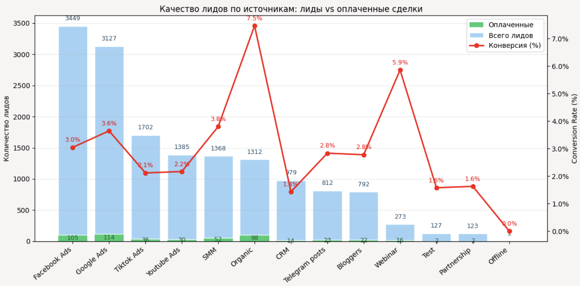
Анализ эффективности кампаний
Data 1
Data 2

Slide 5
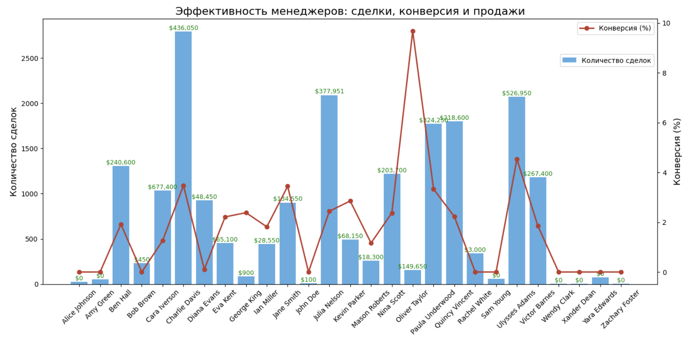
Анализ эффективности работы отдела продаж
01
Количество сделок сильно варьируется по менеджерам
02
Конверсия у большинства менеджеров низкая (в пределах 0–3%)
03
Сумма продаж также распределена неравномерно

Slide 6
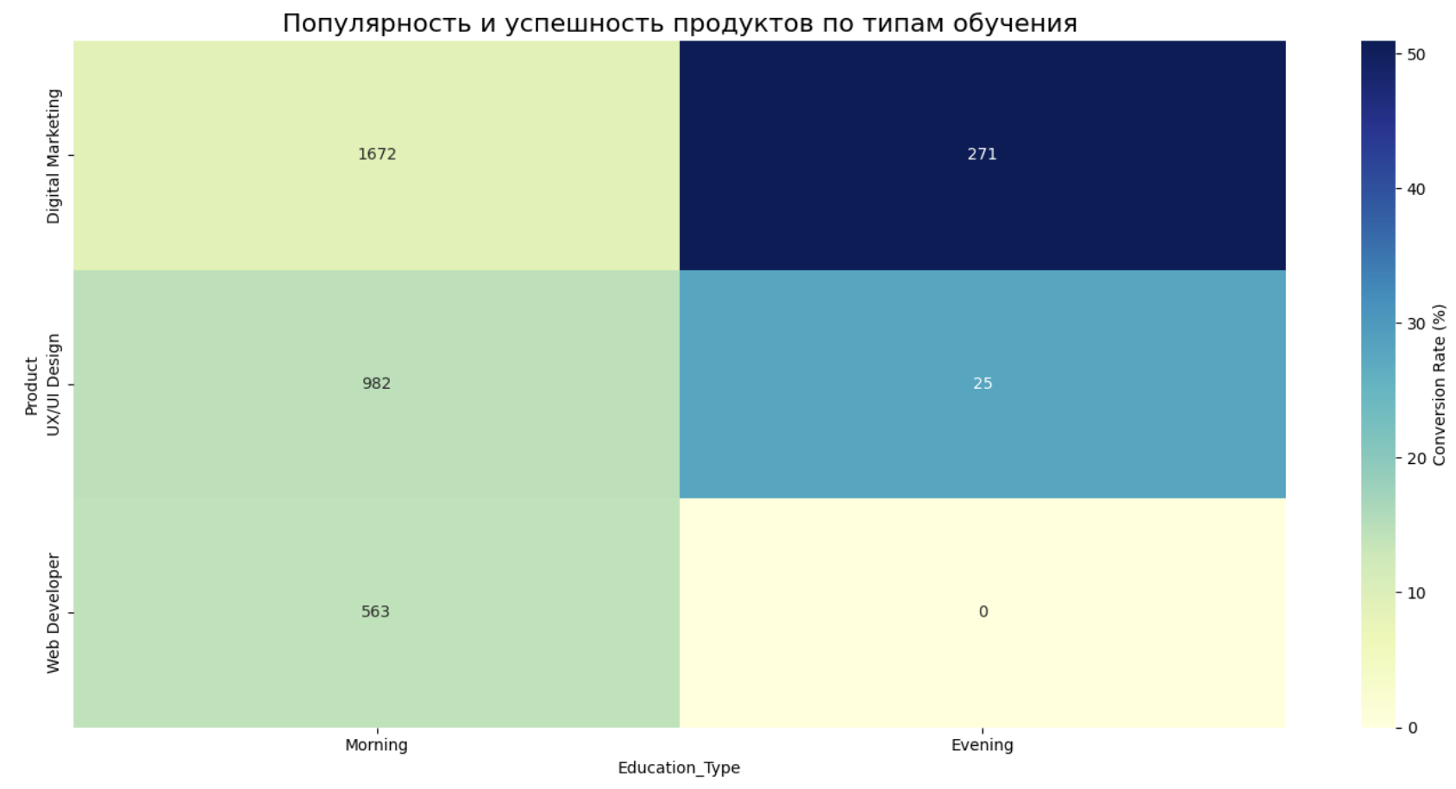
Анализ платежей и продуктов
Digital Marketing
высокий спрос, вечерний формат эффективнее → расширять Evening.
UX/UI Design
стабильно днём, но Evening перспективнее
Web Developer
востребован, но слабая конверсия в оплату
Общее наблюдение
Morning привлекает больше студентов, но Evening конвертирует лучше
балансировать маркетинг: усиливать Evening, повышать эффективность Morning.

Slide 7
Конверсия по курсам (Morning vs Evening)
Digital Marketing Morning
7.6%
Web Developer Morning
12.2%
UX/UI Design Morning
12.3%
UX/UI Design Evening
24.1%
Digital Marketing Evening
43.8%

Slide 8
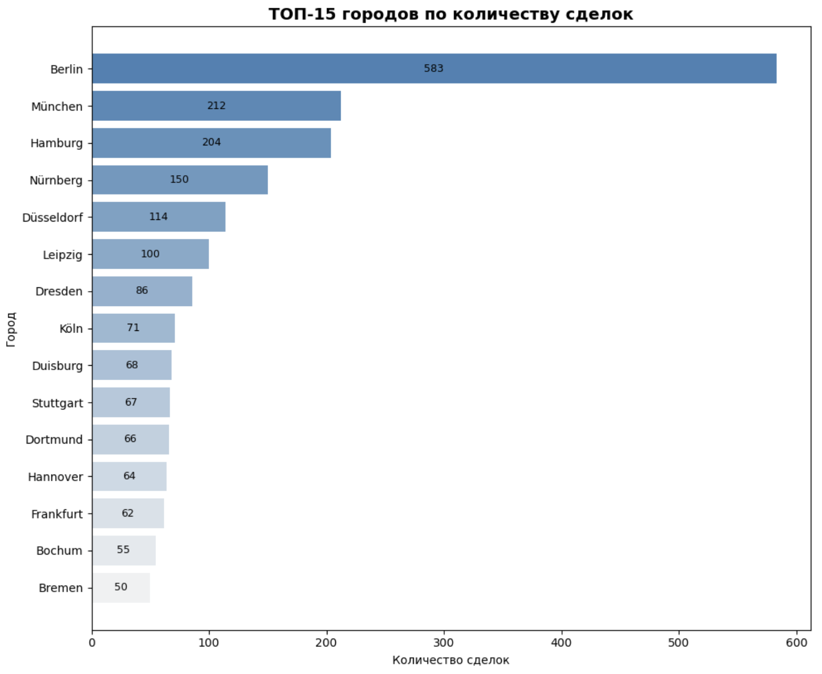
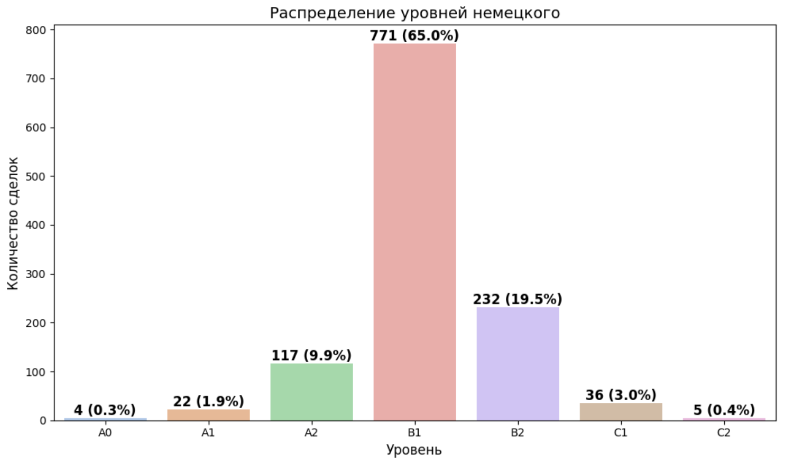
Географический анализ
Data 1
Data 2

Slide 9
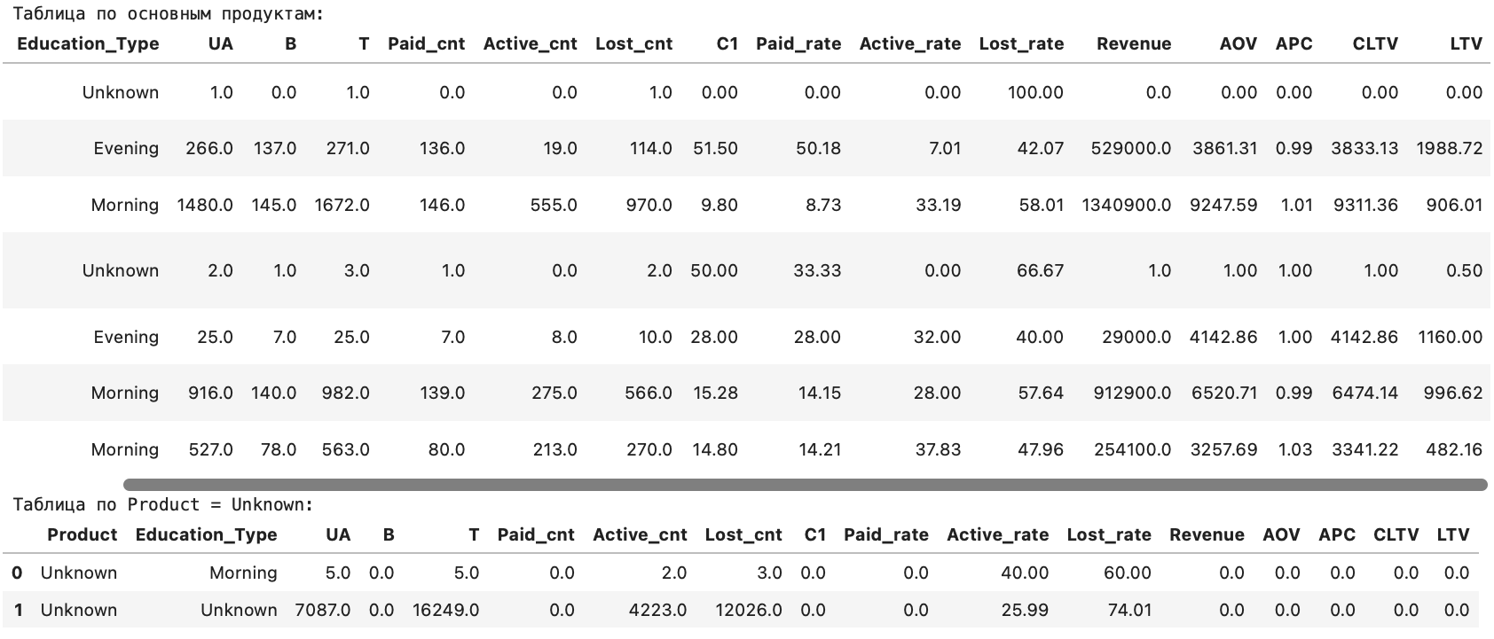
Расчет юнит-экономики по продктам

Slide 10
Гипотезы
Гипотеза 1
Гипотеза 2
Гипотеза 3
Портфолио под ключ
Рост конверсии (C1, Paid_rate)
Снижение оттока (Lost_rate)
Подробное формулирование гипотезы:
-Контрольная группа: стандартный курс без пакета «портфолио под ключ».
- Тестовая группа: курс + консультации по портфолио и помощь с кейсами.
- Гипотеза: пакет «портфолио под ключ» увеличит Paid_rate минимум на 5% и CLTV.
Подробное формулирование гипотезы:
- Контрольная группа: стандартные рекламные кампании без сегментации и персонализации.
- Тестовая группа: рекламные кампании с сегментацией по интересам, поведению и демографии, персонализированные офферы (email, соцсети).
- Гипотеза: персонализированные кампании увеличат Paid_rate на ≥5pp за 2 недели.
Подробное формулирование гипотезы:
- Контрольная группа: стандартные коммуникации без автоматических напоминаний.
- Тестовая группа: автоматические напоминания, бонусы и улучшения курса.
- Гипотеза: улучшение клиентского пути снизит Lost_rate минимум на 10% и увеличит Paid_rate.

Slide 11
Рекомендации по продуктовой аналитике
Масштабировать успешные продукты и усиливать маркетинг в сегментах с высоким CLT.
Оптимизировать путь клиента и коммуникации для продуктов с низкой конверсией.
Внедрить системный контроль качества данных.
Product analytics
Использовать дерево метрик как основу для постоянного мониторинга и приоритизации гипотез.
Проверять гипотезы в коротком цикле, применяя строгую методологию A/B-тестирования.
Venus has a really beautiful name

Slide 12
Итоговые рекомендации
Усилить баланс между масштабом (Google, Facebook) и качеством (Webinar, Organic).
1
Вкладывать больше ресурсов в кампании с доказанной конверсией, сокращая долю неэффективных.
2
Использовать аналитику продаж для выработки индивидуальных планов развития сотрудников.
3
Акцентировать стратегию на увеличении повторных платежей и вечерних программ. А тажке продолжать развивать ключевые продукты (Digital Marketing, UX/UI, Web Development).
4

